Slide 1

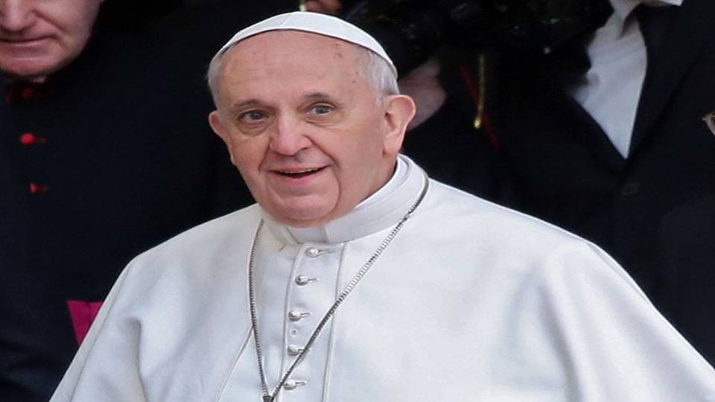
Papa Pancho
Se las trae!
Está automática no tocar

Slide 3
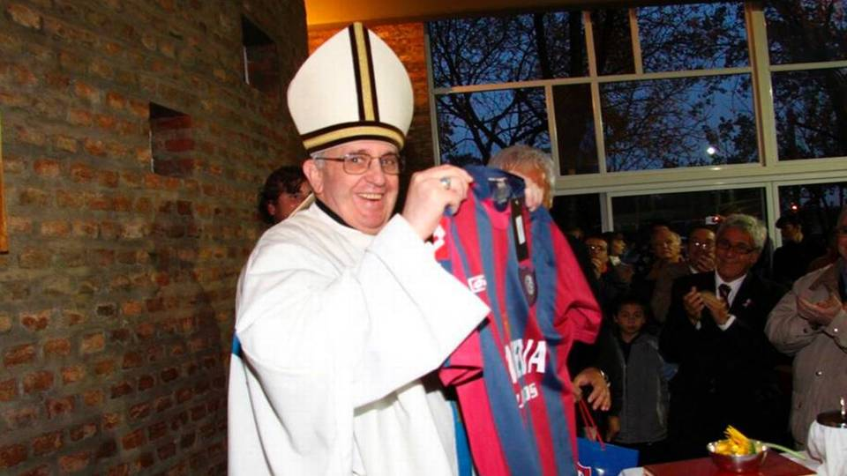
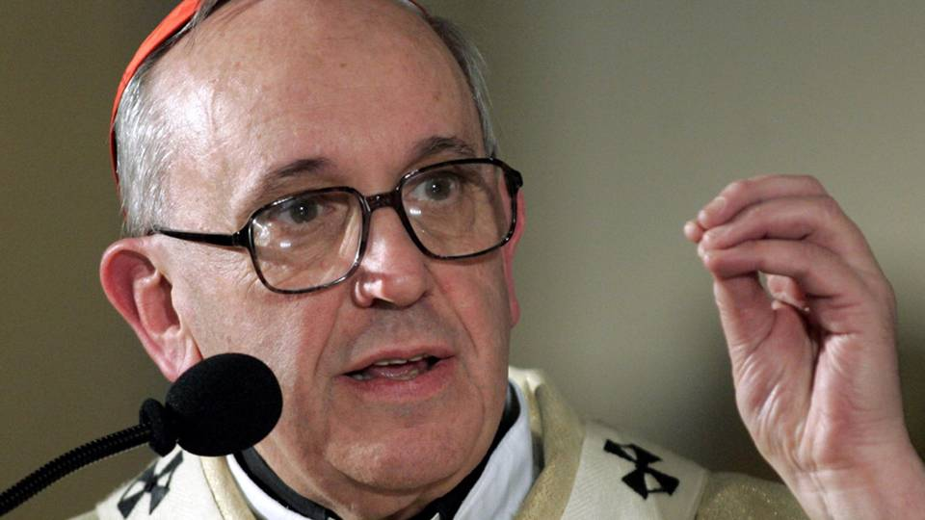
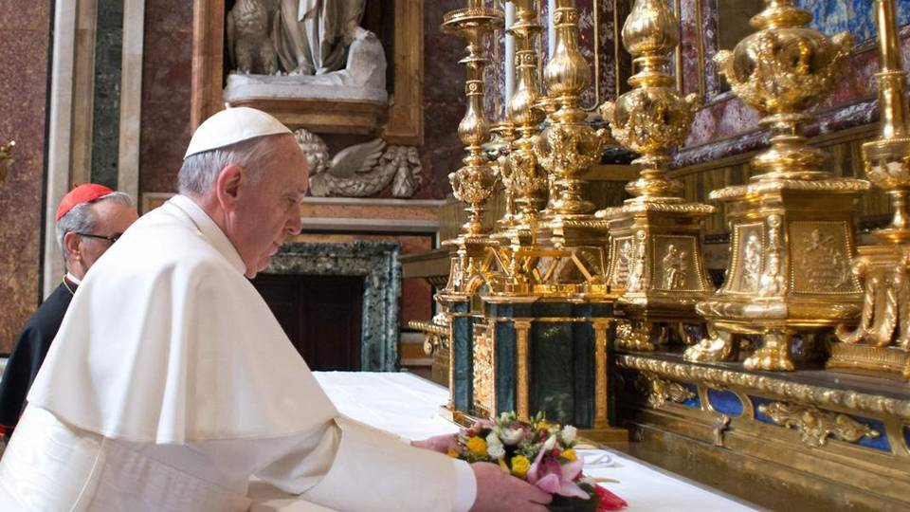

Slide 4
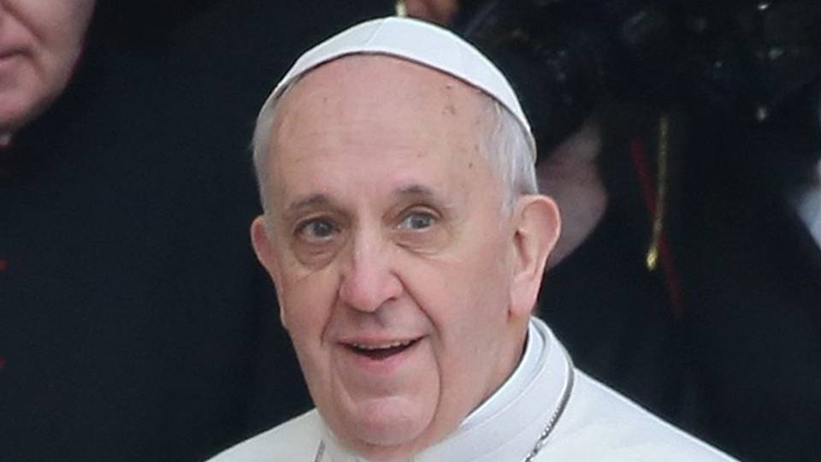
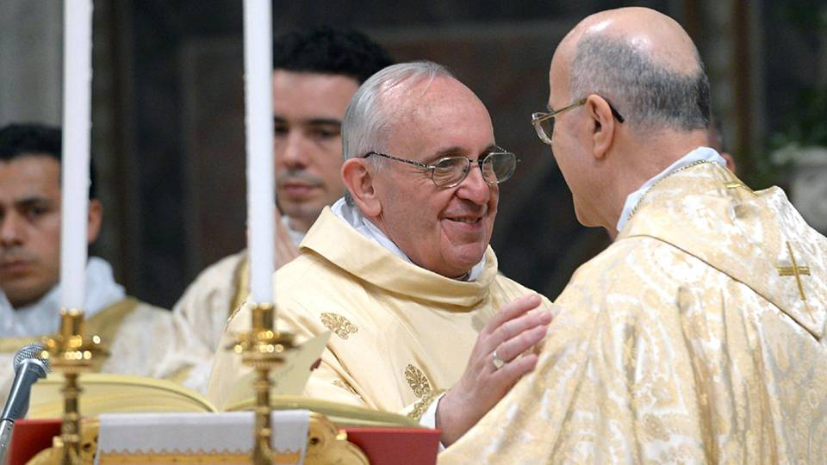
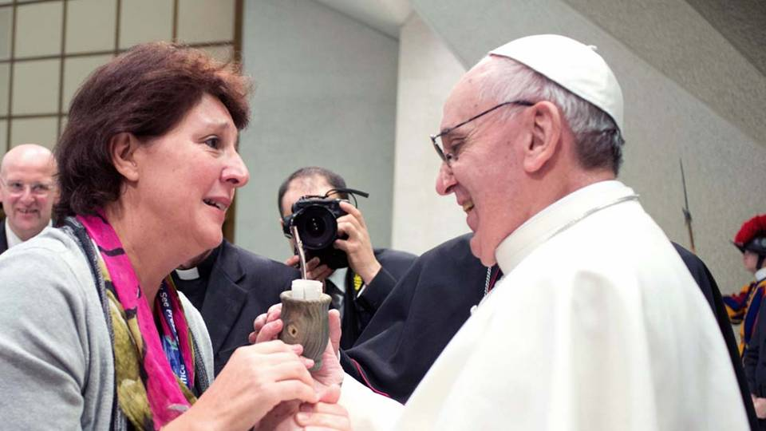
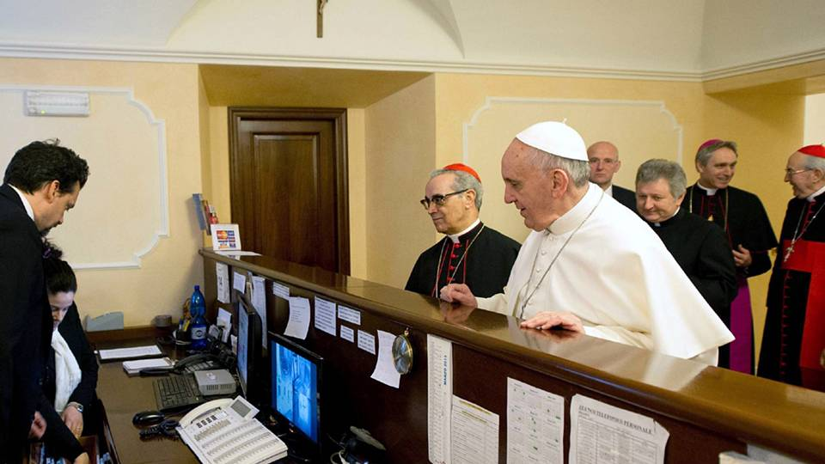

Slide 5
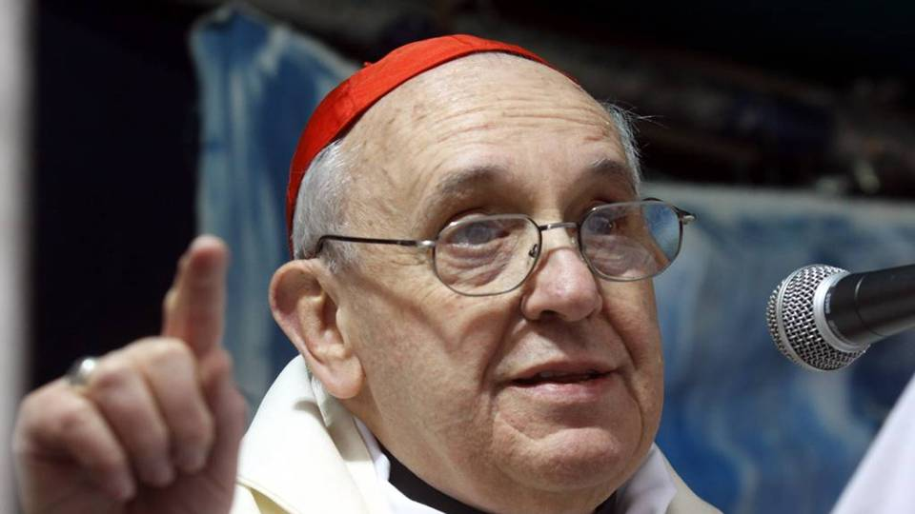
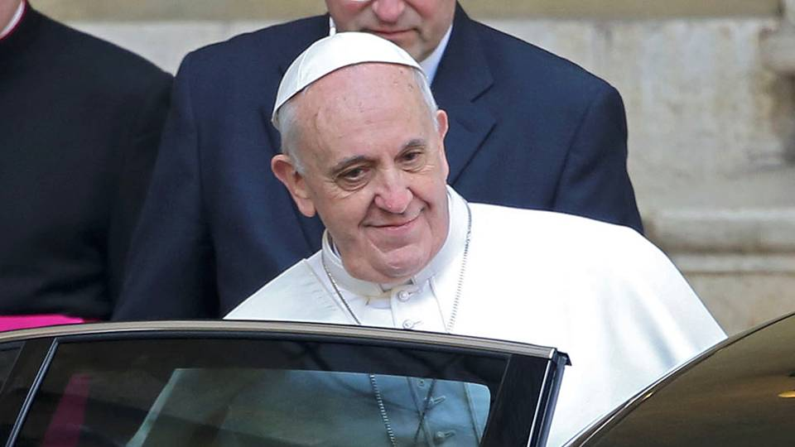
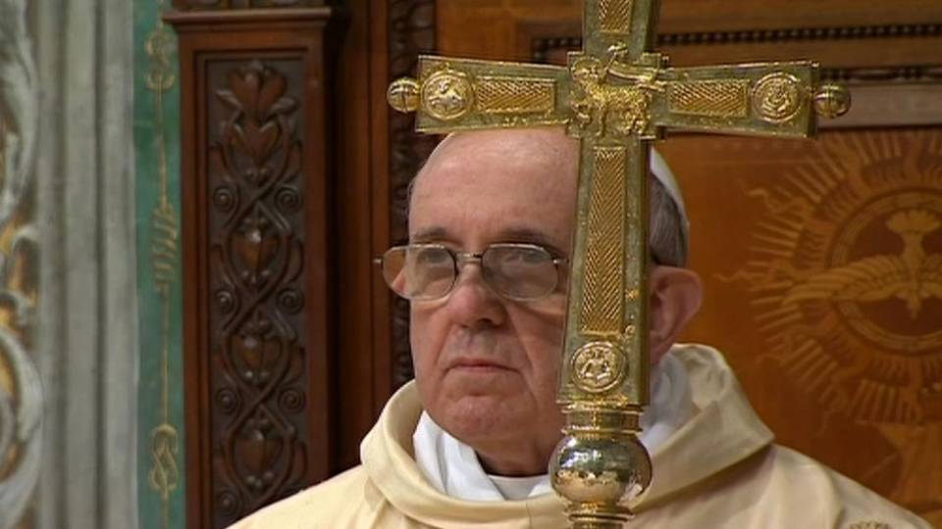
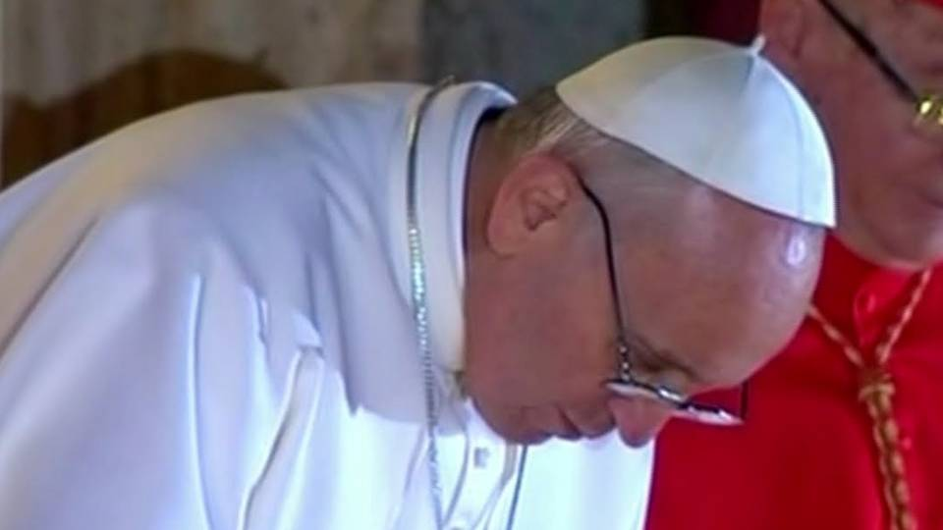

Slide 6
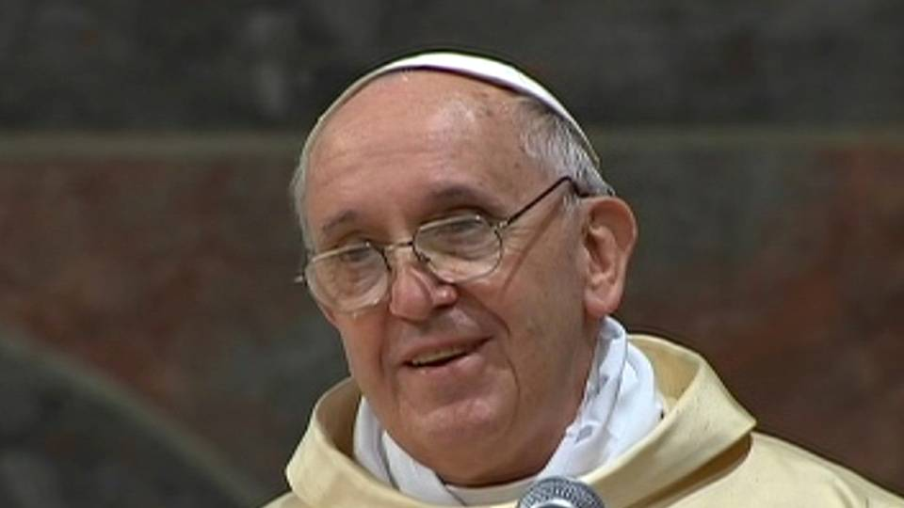
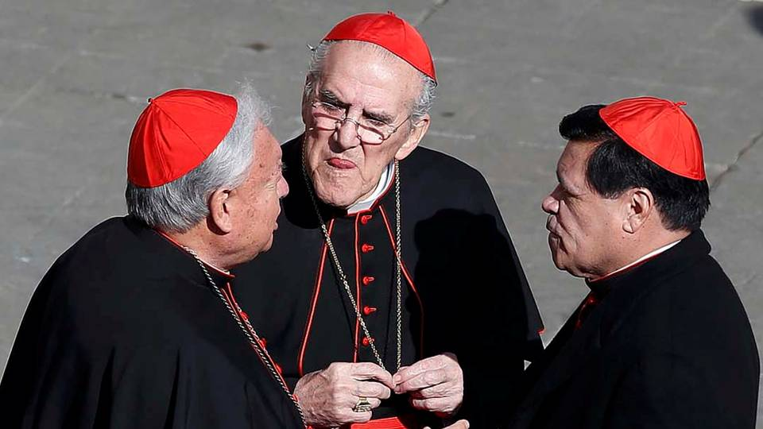
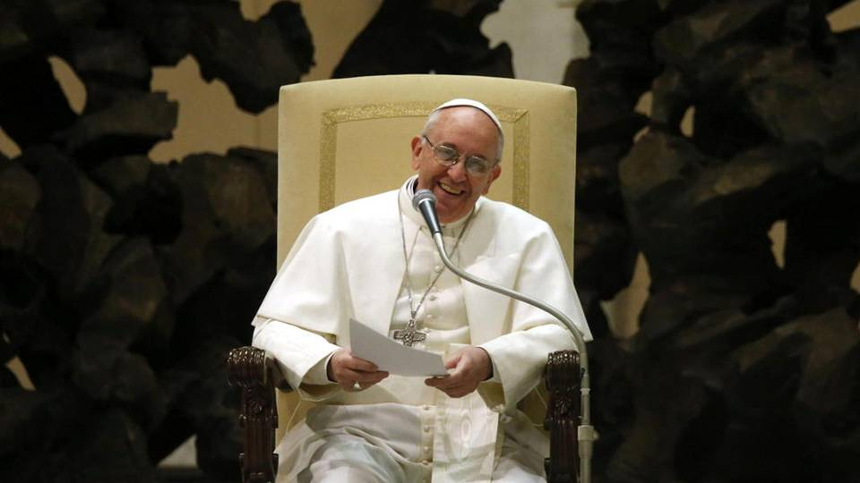
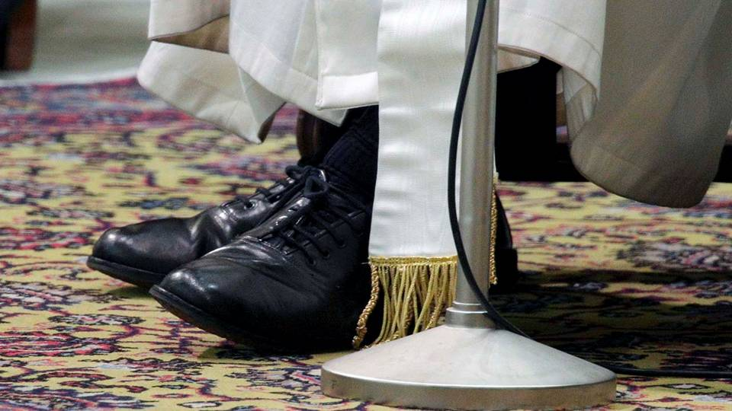
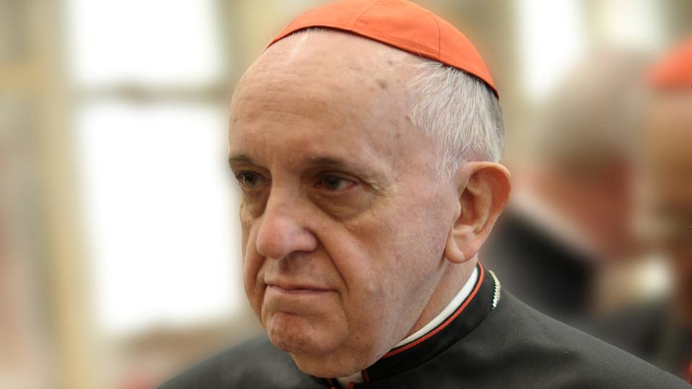
.
El Papa Francisco mantuvo una audiencia con periodistas de todo el mundo, llamó la atención que siga usando sus viejos zapatos, en lugar de los púrpuras tradicionales en los Papas

Slide 7
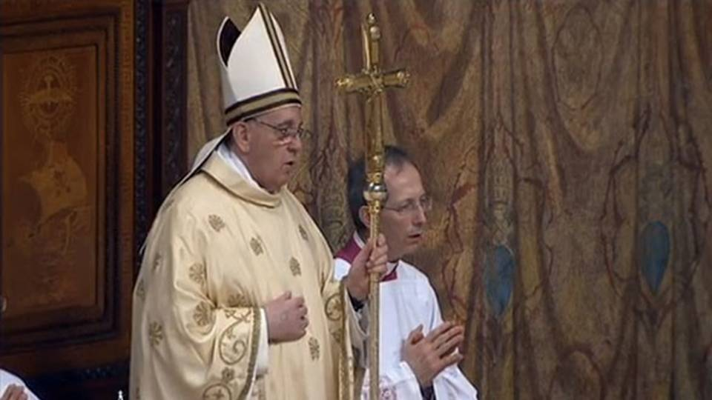
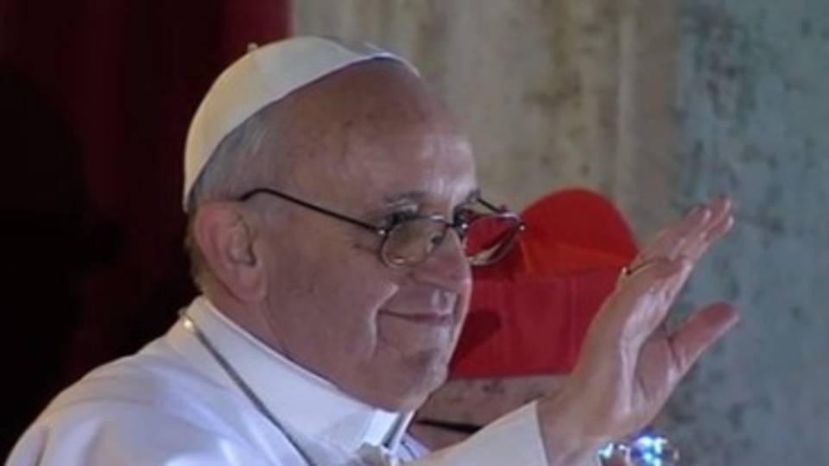
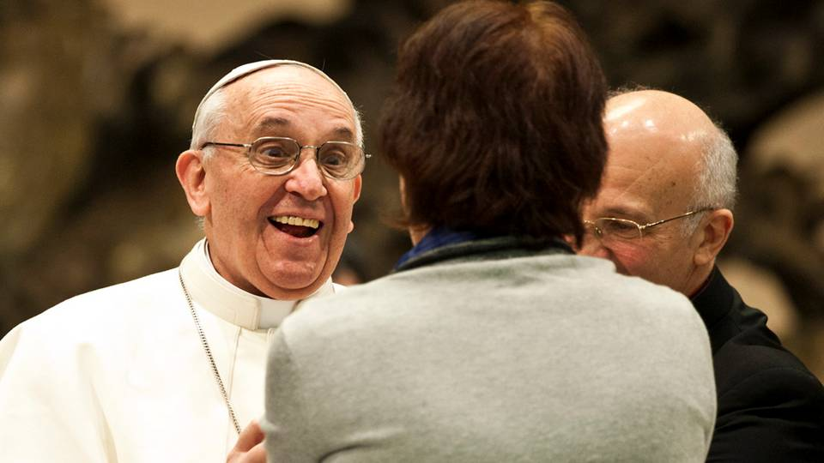

Slide 8
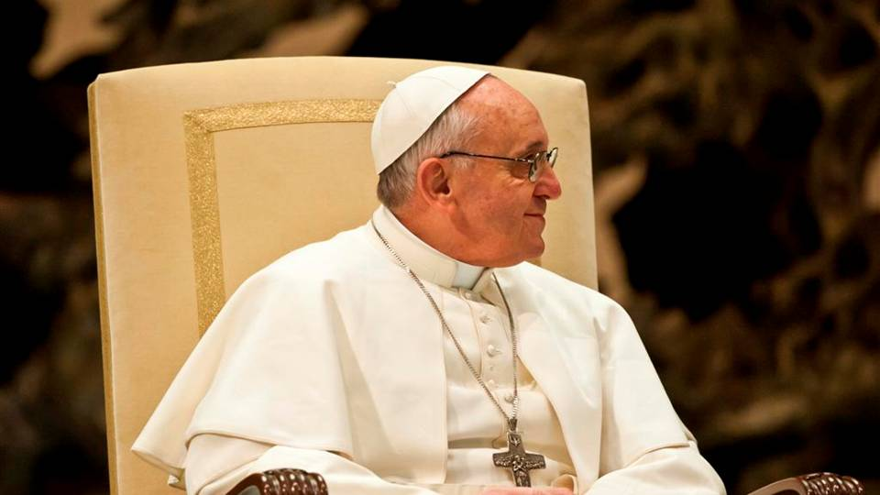
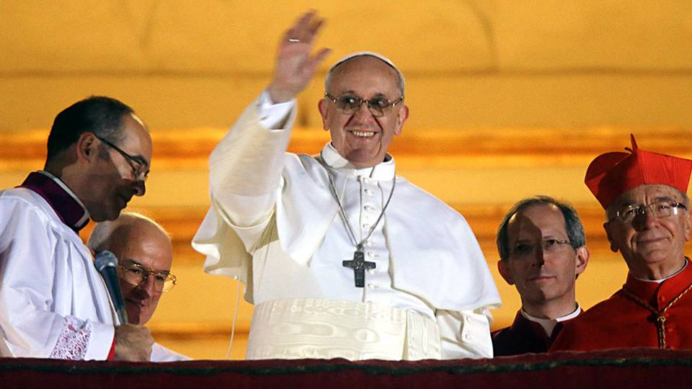
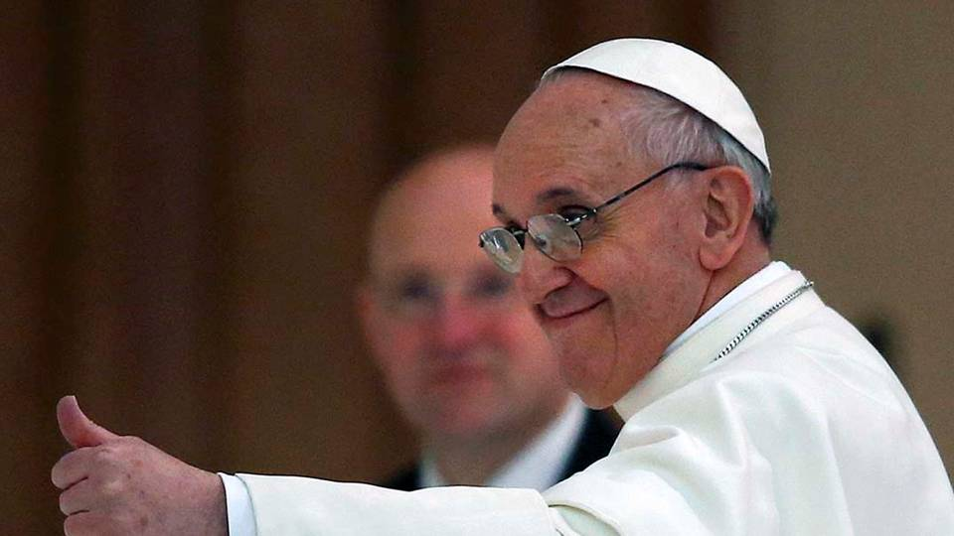
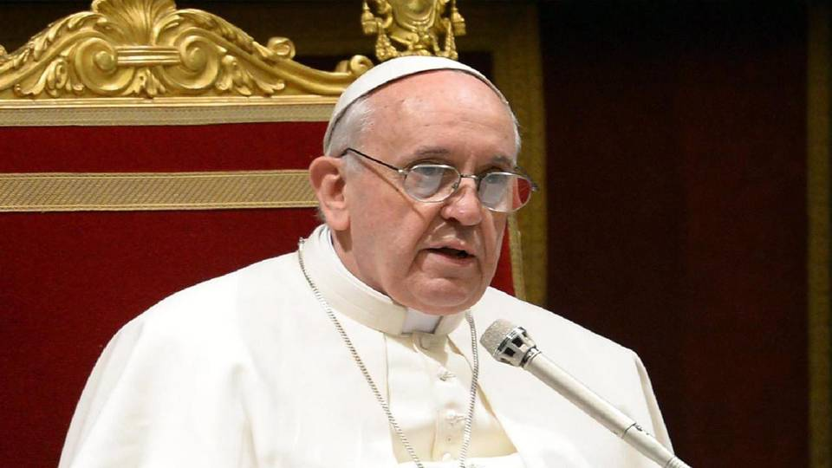

Slide 9
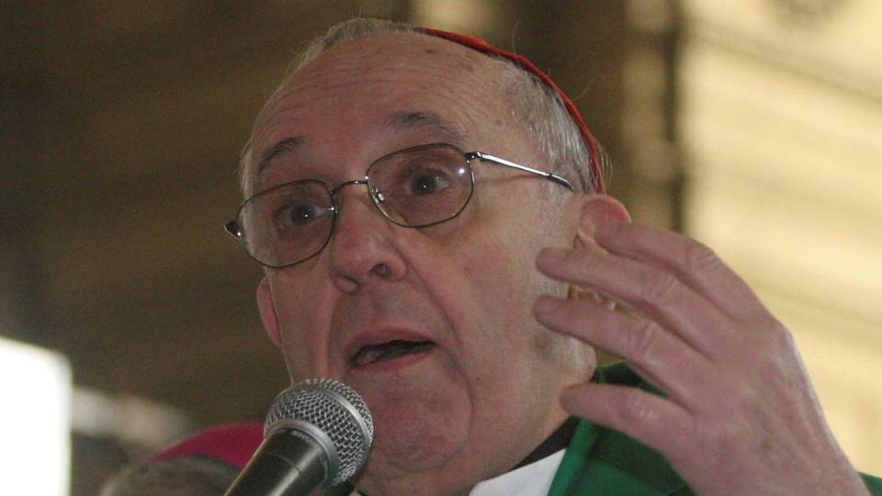
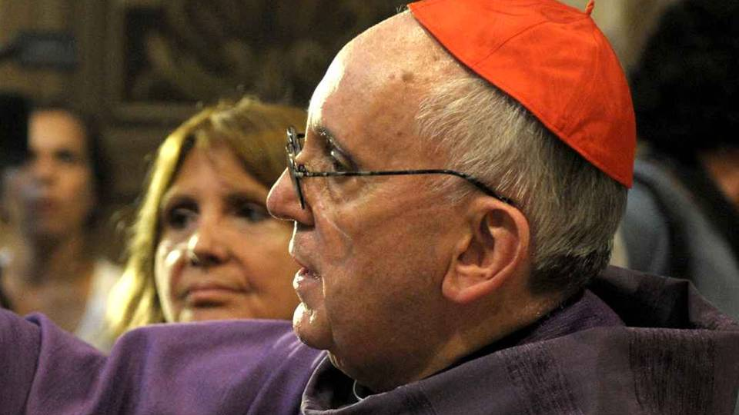
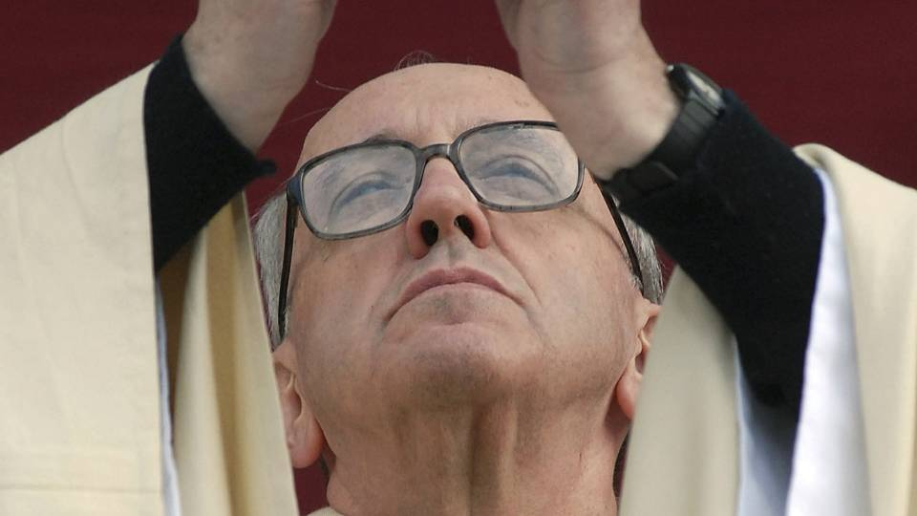

Slide 10
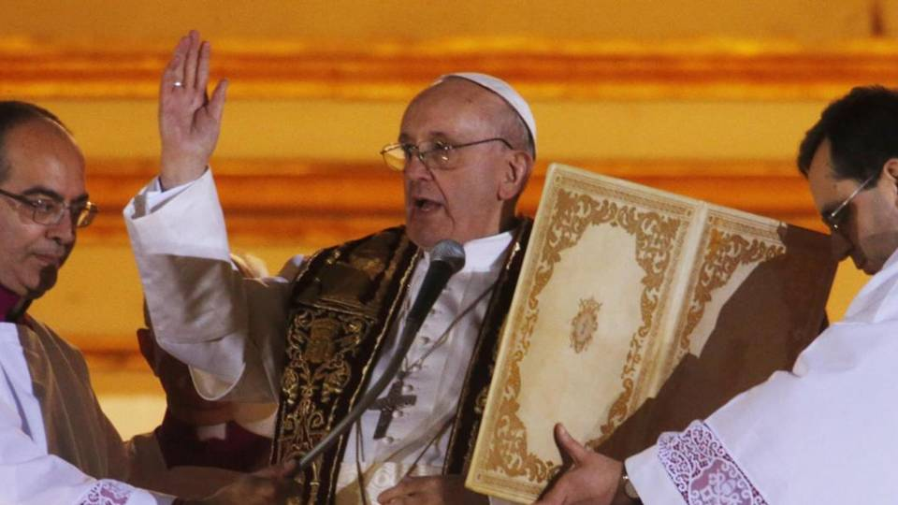
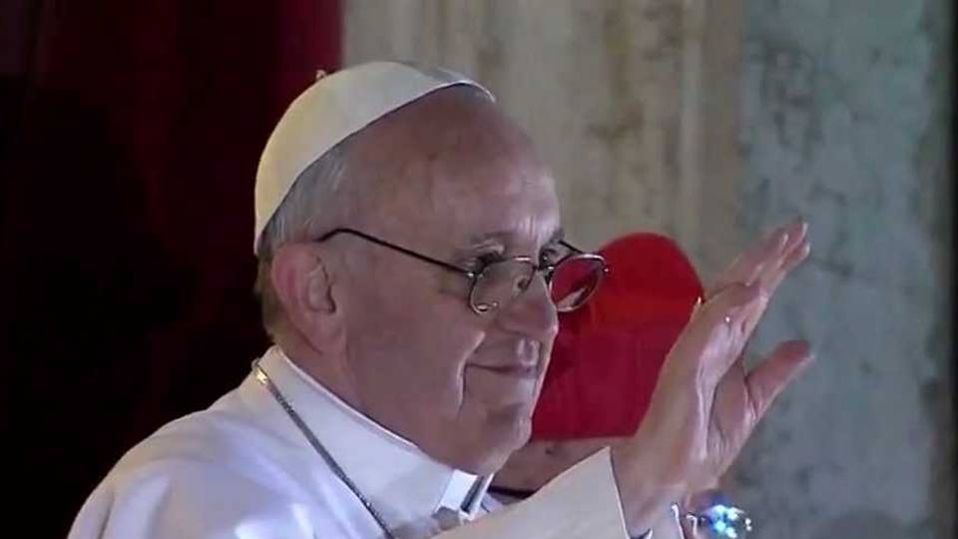

Slide 11
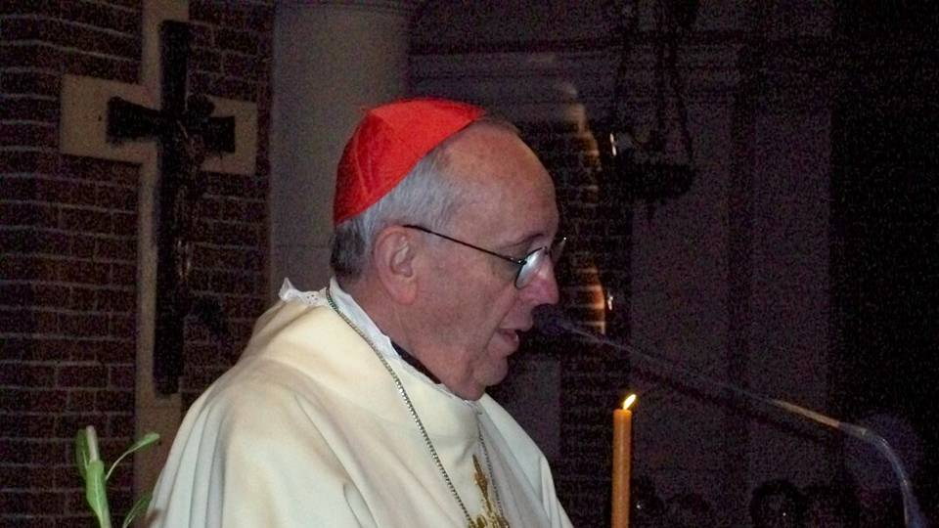
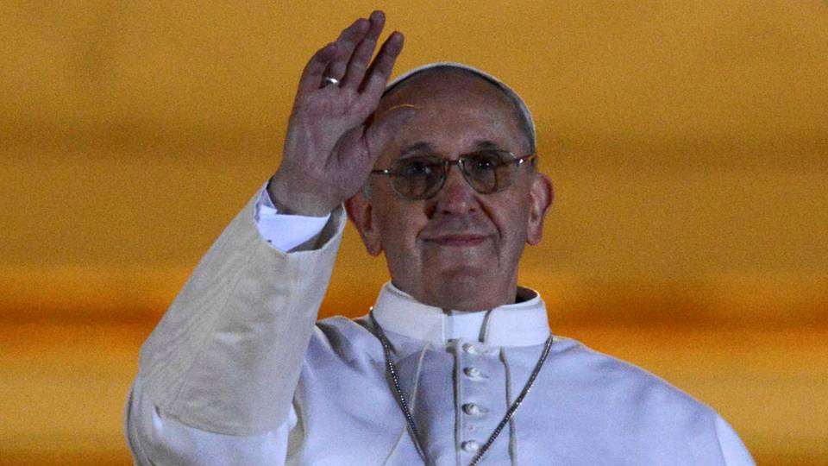
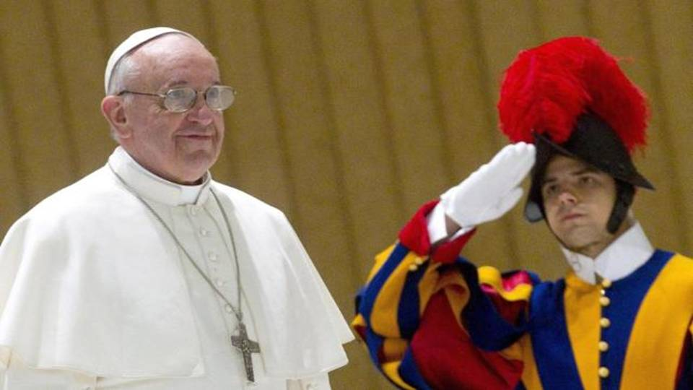
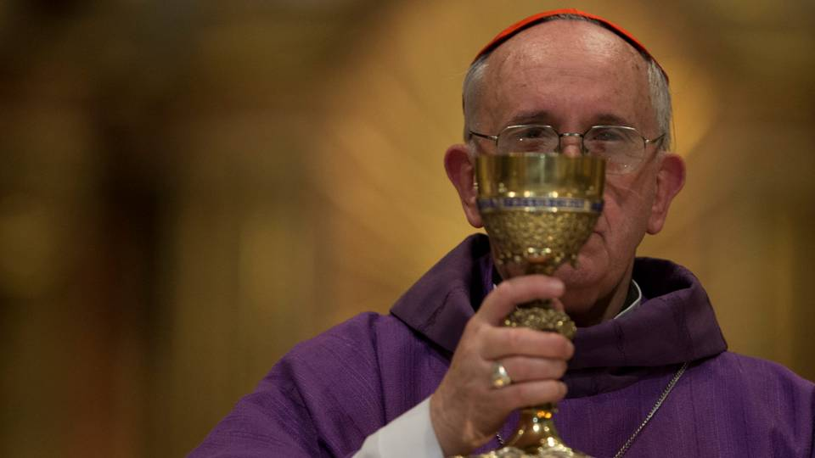

Slide 12








SI TE HA GUSTADO, REENVIASELO A TUS AMISTADES
Dale clic para ir a mi blog:
http://www.4shared.com/account/dir/j-UA7SVo/_online.html
Nuevo link en Skydrive:
https://skydrive.live.com/?cid=58254003e1054e6f
Mi canal en Youtube:
http://www.youtube.com/channel/UCFhn-g7n_8eSOzraIuu9WNA/videos?flow=grid&view=0.aspx
Copyright © Johnny Diaz
Para cualquier contacto, darle clic a E-Mail

Slide 13



Accede a la sección que desees desde aquí:
Propia Creación
De la Red
Dedicatorias | Fechas Especiales | Graciosos
Historia y Arte | Lugares | Musicales
Naturaleza y Ciencias | Política | Reflexión
Religiosos | Románticos | Salud
Dedicatorias | Fechas Especiales | Graciosos
Historia y Arte | Lugares | Musicales
Naturaleza y Ciencias | Política | Reflexión
Religiosos | Románticos | Salud
Si deseas recibir pps periódicamente en tu correo electrónico subscríbete aquí:

